Slide 1
Overbrengingen

Slide 2
Verschillende soorten
Riem overbrengingen
Tandwielen overbrengingen
Ketting overbrengingen

Slide 3
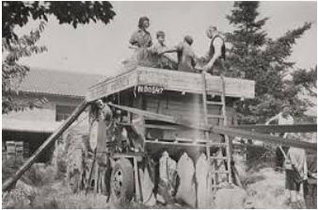
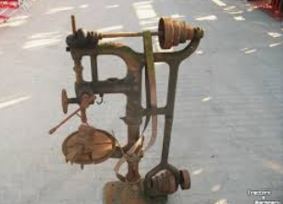
Platte riem overbrenging

Slide 4
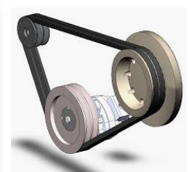
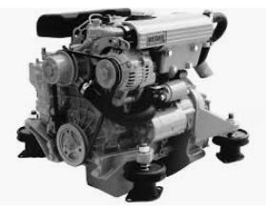
V-riem overbrenging
Notes:
De term duurzaamheid is gedefinieerd in het VN Brundtland-rapport uit 1987. De Food and Agricultural Organization van de VN heeft daarvan een definitie afgeleid voor voedselpatronen: “Duurzame voedselpatronen zijn voedselpatronen met een lage milieubelasting, die bijdragen aan voedselveiligheid en gezondheid voor de huidige en toekomstige generaties. Het voorzien in de behoeften van de wereldbevolking betekent dat er voldoende, gevarieerd, gezond en veilig voedsel beschikbaar is en dat dit eerlijk verdeeld is.”
Er is ook een bredere definitie van duurzaamheid vanuit de overheid. Daarin betekent duurzaam voedsel een productie en consumptie met respect voor mens, dier en milieu. Het gaat bij duurzaam dus niet alleen over milieu en klimaat zoals in de eerste definitie, maar ook over andere voedselkwaliteitsaspecten zoals:
◾ Dierenwelzijn
◾ Natuurbehoud
◾ Milieu en klimaat
◾ Eerlijke handel (fair trade).

Slide 5
Multi riem overbrenging

Slide 6
Powerband overbrenging

Slide 7
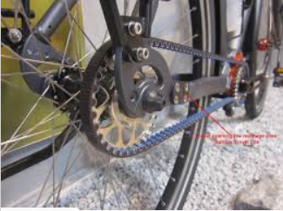
Getande riem overbrenging
Notes:
Waarom MVO?
Bedrijven hebben verschillende redenen om zich met MVO bezig te houden. In de praktijk spelen altijd meerdere motieven een rol. We onderscheiden 3 hoofdmotieven:
MVO omdat het loont
MVO draagt bij aan de financiële prestaties van bedrijven. Onder meer door de stijgende vraag naar duurzame producten en diensten, maar bijvoorbeeld ook omdat MVO de arbeidsproductiviteit verhoogt. In ons dossier MVO loont vindt u alle financiële voordelen van MVO op een rij.
MVO omdat het moet
Soms worden bedrijven gedwongen om zich (meer) met MVO bezig te houden. Bijvoorbeeld door consumentenboycots, mediaschandalen, stakingen of ingrijpen van de overheid. Vaak houden ze zich dan niet aan de minimale maatschappelijke normen, waardoor ze hun ‘license to operate’ verliezen. Bedrijven die zich met MVO bezig houden krijgen minder te maken met zulke acties en boycots.
MVO omdat het hoort
Niet alleen financiële overwegingen spelen een rol bij MVO. Veel bedrijven doen het omdat zij een steentje willen bijdragen aan de maatschappij en ze het milieu niet teveel willen belasten. Ze doen aan MVO omdat ze vinden dat het hoort. Bij sommige ondernemingen, zoals Triodos Bank en Ecostyle, liggen ethische motieven zelfs aan de basis van het bedrijf. Duurzaamheid vormt de kern van hun bedrijfsstrategie.

Slide 8
tandwiel overbrengingen

Slide 9
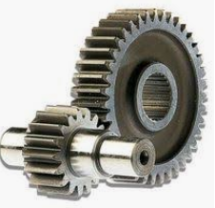
overbrenging met rechte tandwielen

Slide 10
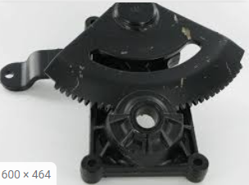
tandheugel

Slide 11
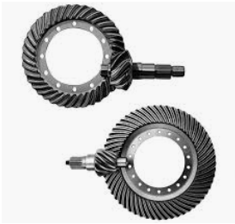
Overbrenging met conische vertanding

Slide 12
Overbrenging met hypoide vertanding

Slide 13
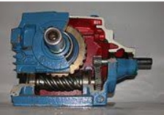
Overbrenging met worm en wormwiel

